Slide 1
花木兰
第四堂课
Authors:
Ying Qiu 裘盈
Pengpeng Jiang 江朋鹏
Li Szu Ming黎思敏
Xiong Min熊旻 Ya-Ching Hsu-Kelkis 许雅菁

Slide 2
Objectives:
Use a graphic organizer to identify emotional changes, and find evidence to support the changes in the text
Identify the social/cultural value highlighted by the author in the text and find supporting evidences
Compare the movie clips with the story

Slide 3
活动1：
用一个形容词描述每一个图片里的木兰。

Slide 4
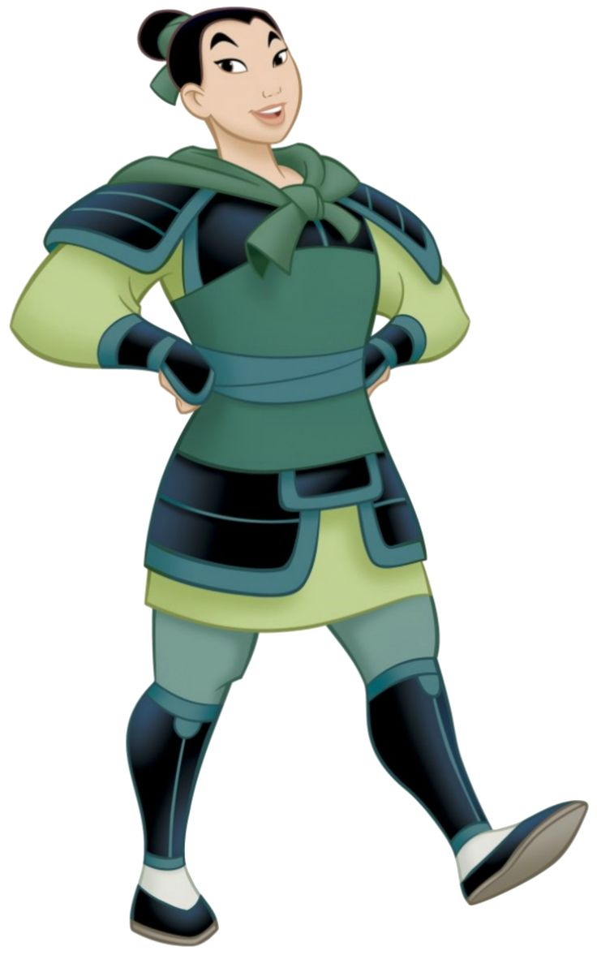
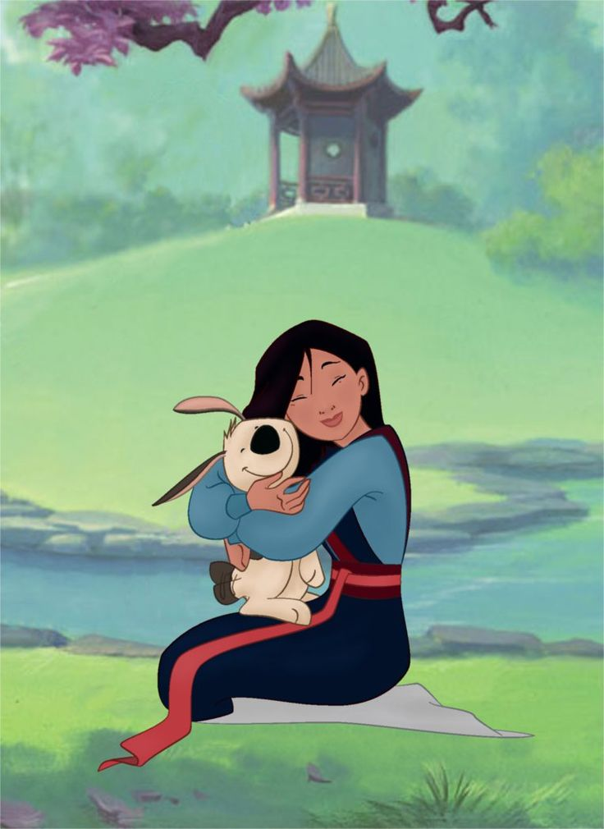
1.
2.
https://www.deviantart.com/ohanamaila/art/Hug-colored-542230292
www.pinterest.com

Slide 5
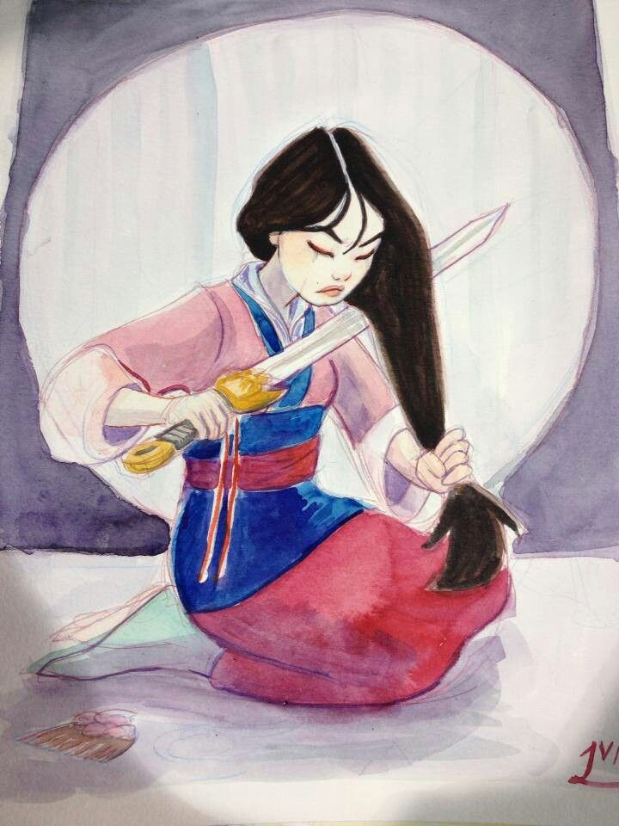
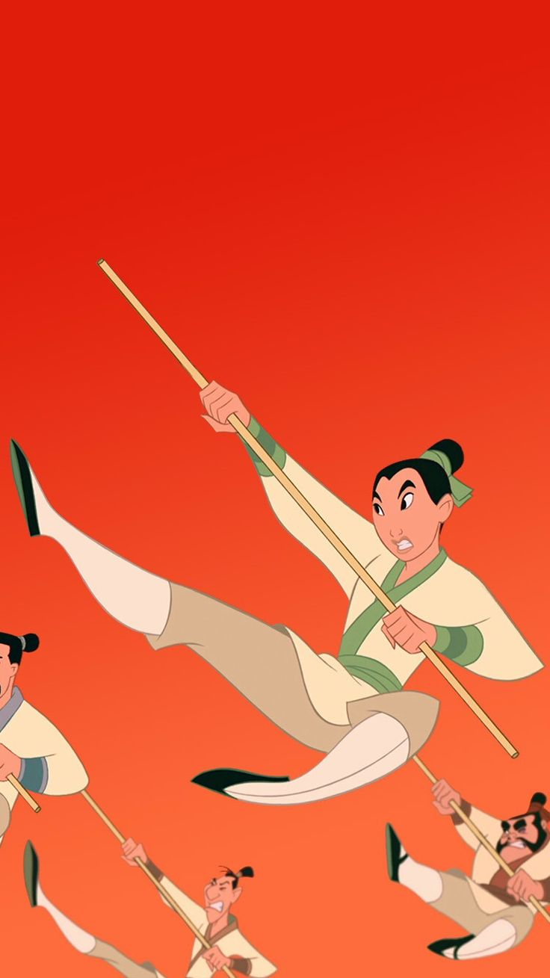
3.
4.
https://i.pinimg.com/originals/53/97/ab/5397ab6e38bdd7860930aa226db47f21.jpg
https://i.pinimg.com/originals/ec/ea/3f/ecea3f54ecf45bb20ae4f79c35cdfe6f.jpg

Slide 6
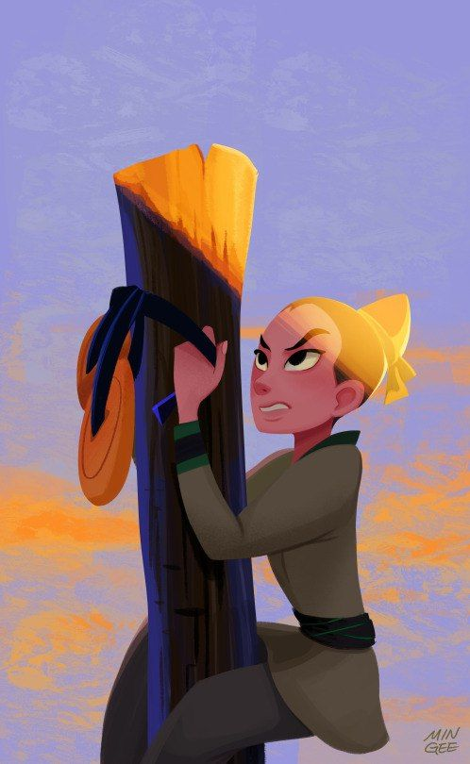
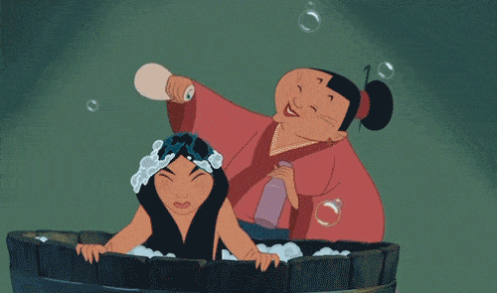
5.
6.
https://pp.vk.me/c628529/v628529625/1de2b/Tq96u2DTPEQ.jpg
https://www.buzzfeed.com/emilys123/21-under-appreciated-disney-songs-eahu?utm_term=.olk5bwAR#.ujmjMwl7

Slide 7
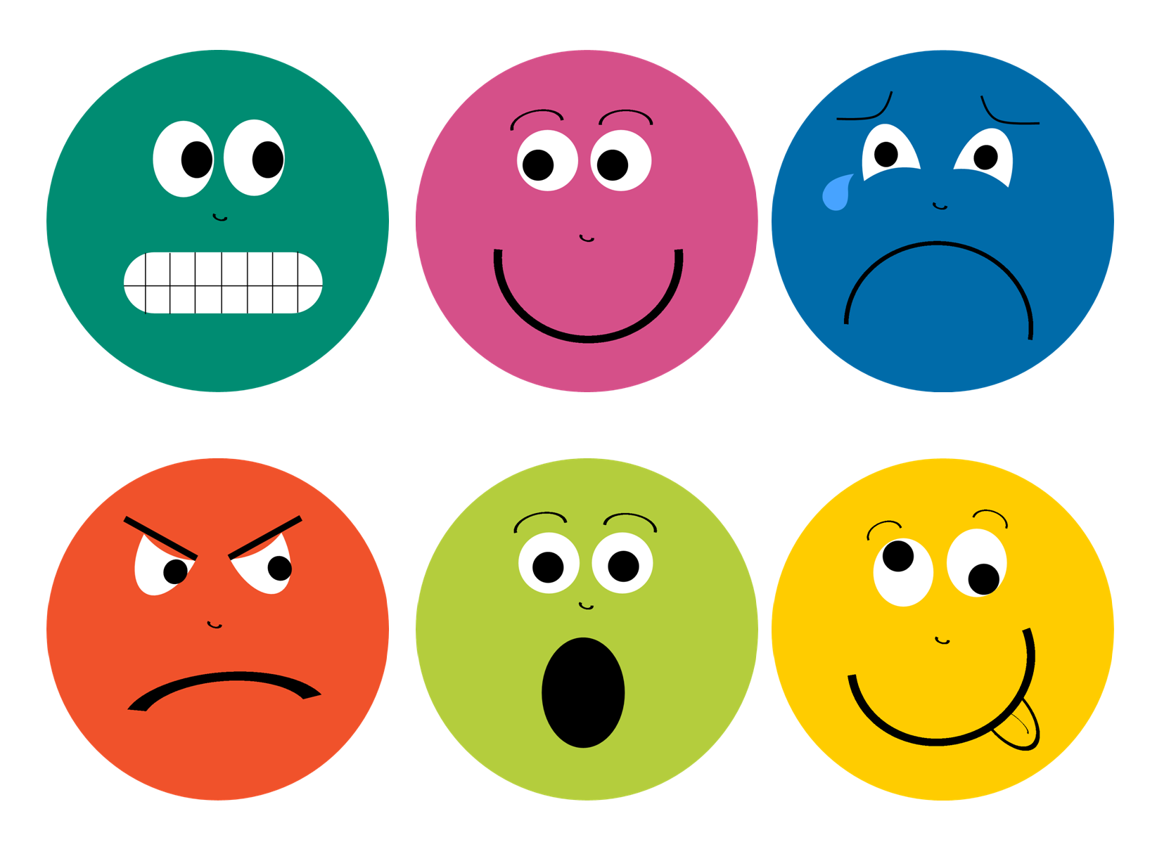
活动2： （练习1） 说一说我们学过的心情词语？
😊 | 开心
😭 | 难过
😠 | 着急
☹️ | 担心
😤 | 生气
😱 | 惊讶
😰 | 害怕

Slide 8
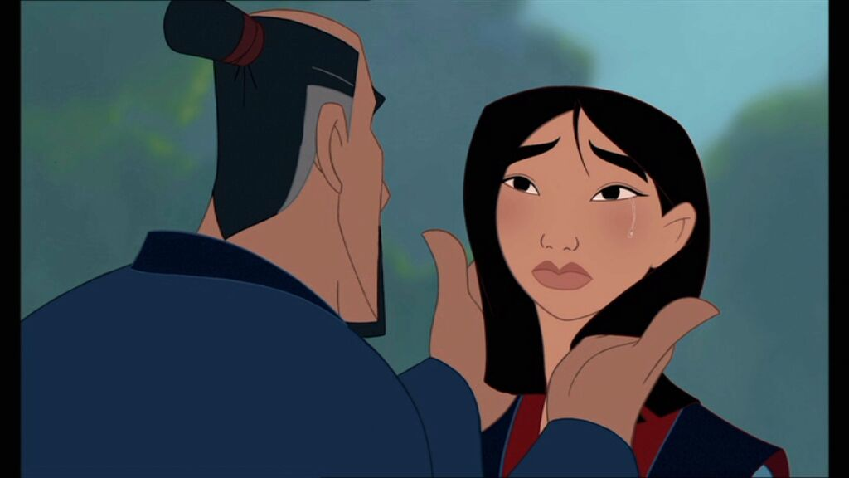
活动2： （练习2）口语练习
木兰知道了她年老多病的父亲要去打仗。
这时候木兰的心情是怎么样的？为什么？
WWW..FANPOP..COM

Slide 9
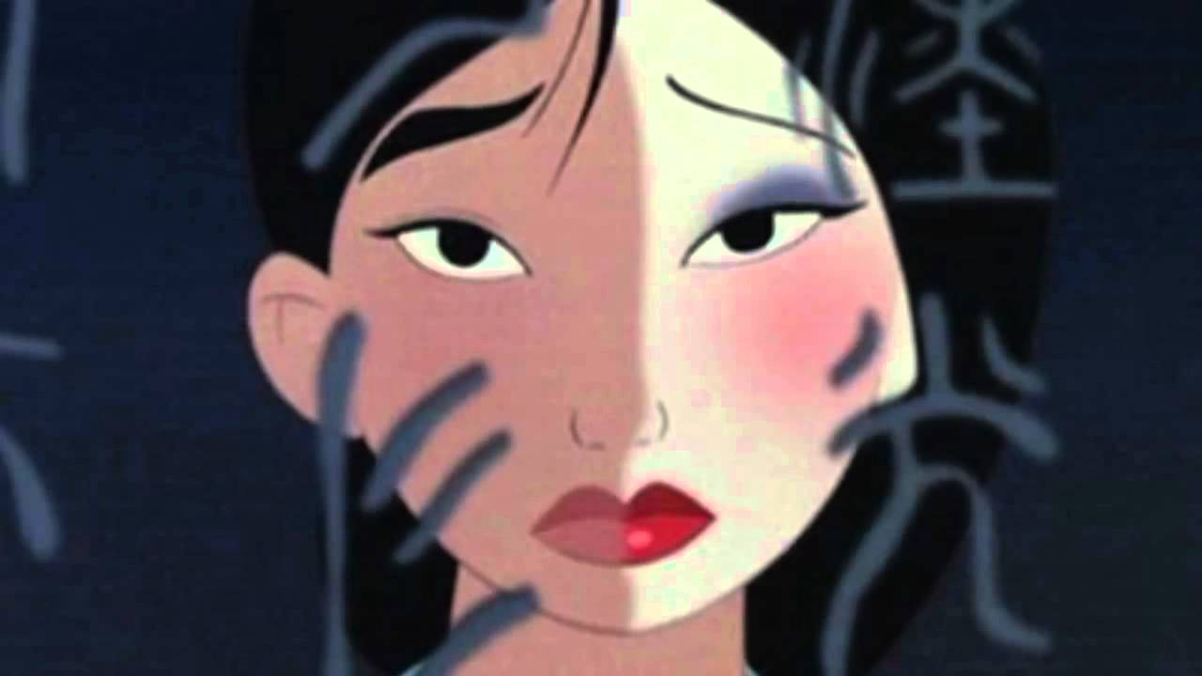
活动2： （练习2）口语练习
2. 木兰决定要代替父亲去打仗，这时候木兰的心情是怎么样的？为什么？

Slide 10
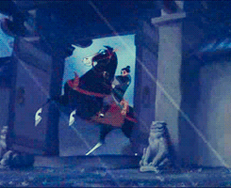
活动2： （练习2）口语练习
3. 木兰要离开爸妈上战场，这时候木兰的心情是怎么样的？为什么？
http://polarbeardog.tumblr.com/post/21921538411/everdeen-mulan-parallels-leaving-home

Slide 11
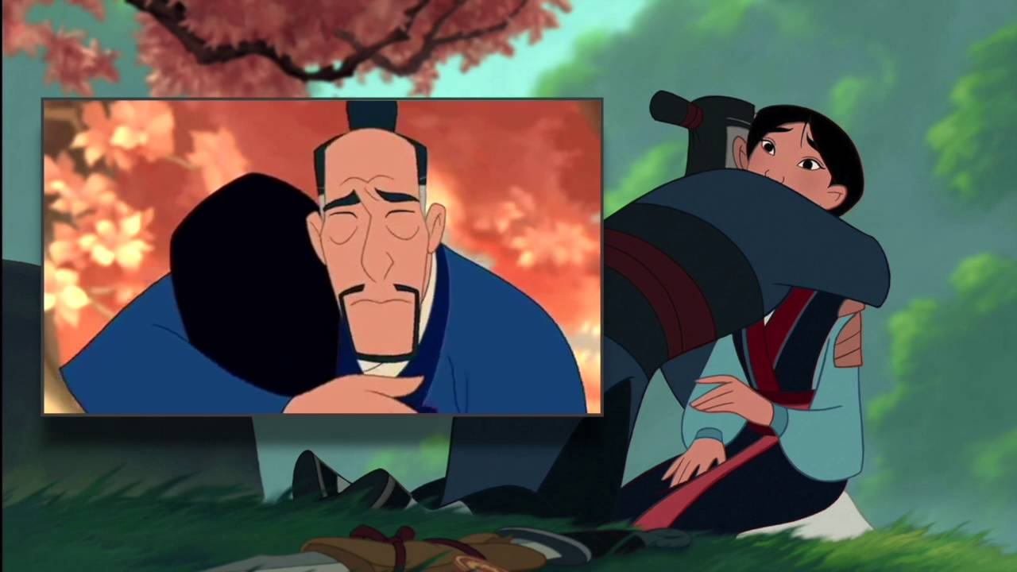
活动2： （练习2）口语练习
4. 木兰打了胜仗后回家了，这时候木兰的心情是怎么样的？为什么？

Slide 12
活动2： （练习3） 读句子，然后推测出木兰的心情感受。 请在方格中写出木兰的心情感受。
木兰知道了她年老多病的父亲要去打仗。我推测她…….. | 2. 木兰决定要代替父亲去打仗。我推测她…… | 3. 木兰要离开爸妈上战场。我推测她…… | 4. 木兰打了胜仗后回家了。 我推测她……

Slide 13
活动3： （练习1）
观看下面一段电影片段。我们会在 电影里面看到一位在课文里没有的人物。
问题：
1.你看到了谁？她是做什么的 ？
2.人们希望木兰做什么？木兰做到了吗？
3.你觉得木兰的心情怎么样？
https://www.youtube.com/watch?v=jD9ly7H78Sc

Slide 14
活动3: （练习2） 连一连（形容谁？）
1.担心的 * 2.胖胖的 * 3.年老多病的* 4.年幼的* | *弟弟 *父亲 *媒婆 *母亲

Slide 15
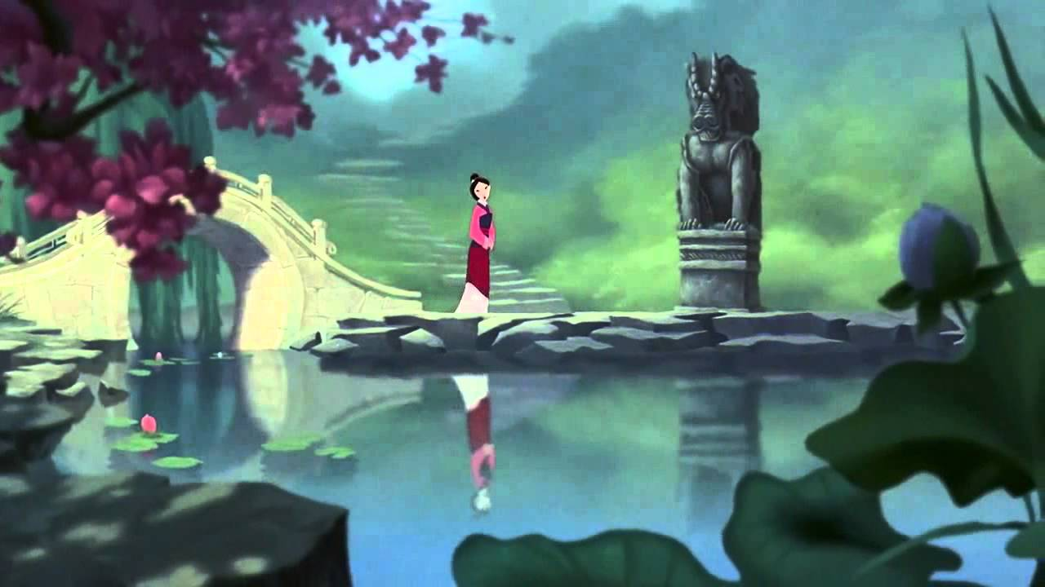
https://www.youtube.com/watch?v=-_ZCu-nPDdw
活动4：歌曲 《真情的自我》. 注意，听到了几次“自己”和”自我”？

Slide 16
1.听到了几次“自己”和”自我”？
2.木兰的心情怎么样 ？ 为什么？
她在想什么事情？

Slide 17
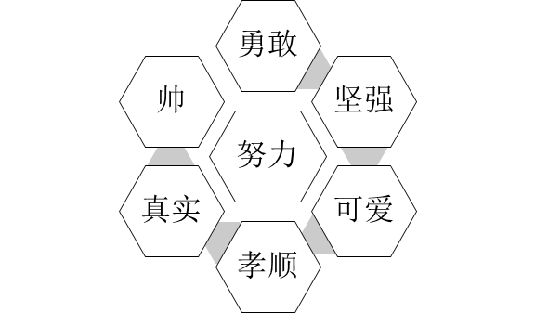
活动5：
1.课文中的花木兰有什么特点呢？ 从课文中找出形容花木兰性格的词语。
2.读完了文章，也看完了影片。 你认为花木兰是个什么样的人？为什么？
范例

Slide 18
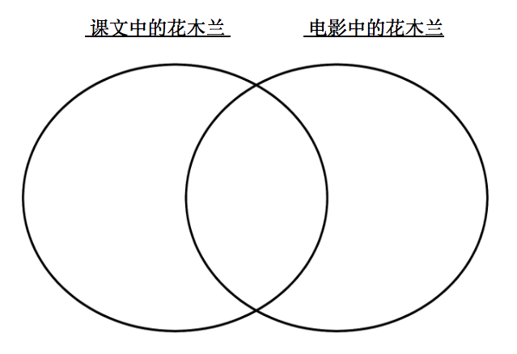
活动5： （练习2）

Slide 19
下节课学习内容预告： 想一想
为什么《花木兰》课文的作者和电影导演眼中的木兰那么的不一样？

